Slide 1
TRIP-PLANUNG 2025
30. Oktober – 2. November · 4 Personen · Europäische Hauptstadt
Bereits bereist: ✓ Riga 2021 ✓ Athen 2022 ✓ Tirana 2023 ✓ Belgrad 2024
Die Kandidaten für Trip #5:
🇵🇹 LISSABON
🇧🇬 SOFIA
✈ 3h 10m · DUS direkt
✈ ~2h 30m · DUS direkt
🌡 17–22°C Ende Oktober
🌡 10–14°C Ende Oktober
💰 ~€735 pro Person
💰 ~€510 pro Person
🍺 €2–3 Bier
🍺 €1–2 Bier
Beide Ziele: Direktflug ab Düsseldorf (DUS)

Slide 2

🇵🇹 Reiseziel 1 — Lissabon, Portugal
Nachtleben-Hauptstadt des Atlantiks
Bairro Alto · Pink Street · Alfama Fado · Castelo de São Jorge
✈ Flugdauer
🍺 Bier
🌡 Wetter
3h 10m
ab DUS
€2 – €3
pro Pint
17–22°C ☀
Ende Oktober
💰 Kosten ca.
🏙 Nightlife
📍 Ab Flughafen
~€735
pro Person
⭐⭐⭐⭐⭐
Weltklasse
Nur DUS
(Eurowings/TAP)
Lissabon punktet mit warmem Atlantik-Charme und einer der günstigsten, lebendigsten Nachtlebensszenen Europas. Bairro Alto explodiert ab Mitternacht mit 200+ Bars. Pink-Street-Clubs laufen bis in den Morgen. Die Stadt feiert Halloween ausgiebig — Kneipentour, Kostümparties und Mega-Club-Events. Ende Oktober: T-Shirt-Wetter garantiert.

Slide 3
🇵🇹 Lissabon — Flüge
Hinflug: Deutschland → LIS (Lissabon)
Option | Flug | Strecke & Datum | Abflug | Ankunft | Dauer | Preis p.P. | Gesamt (×4)
⭐ Empfohlen | EW9602 Eurowings | DUS → LIS 30. Okt. morgens | 10:15 | 12:20 | 3h 05m | ~€100 | ~€400
Frühabflug | EW9602 Eurowings | DUS → LIS 30. Okt. | 06:20 | 08:25 | 3h 05m | ~€80 | ~€320
Vorabend | EW9604 Eurowings | DUS → LIS 29. Okt. abends | ~18:30 | ~20:30 | 3h 00m | ~€90 | ~€360
Premium | TP541 TAP Portugal | DUS → LIS 30. Okt. | Verschieden | Verschieden | 3h 10m | €150–180 | €600–720
Rückflug: LIS (Lissabon) → Deutschland (2. Nov.)
Flug | Strecke & Datum | Abflug | Ankunft | Dauer | Preis p.P. | Gesamt (×4)
EW9603 Eurowings | LIS → DUS / 2. Nov. | 18:00 | 21:50 | 3h 50m | ~€90 | ~€360
⚠ DUS (Düsseldorf) ist der EINZIGE Flughafen mit Direktverbindung nach Lissabon — Eurowings & TAP Air Portugal fliegen täglich non-stop. DTM & FMO erfordern Umsteigen (8h+ Gesamtreisezeit). Buchen: eurowings.com · kayak.com · Hin & Zurück Ø ~€170–190 p.P.
Hin & Zurück · 4 Personen
€640 – €760 gesamt

Slide 4
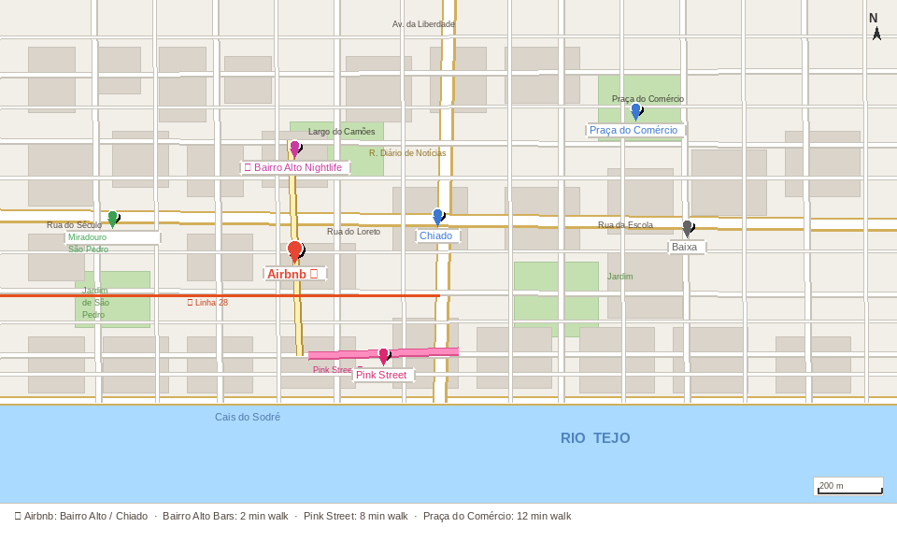
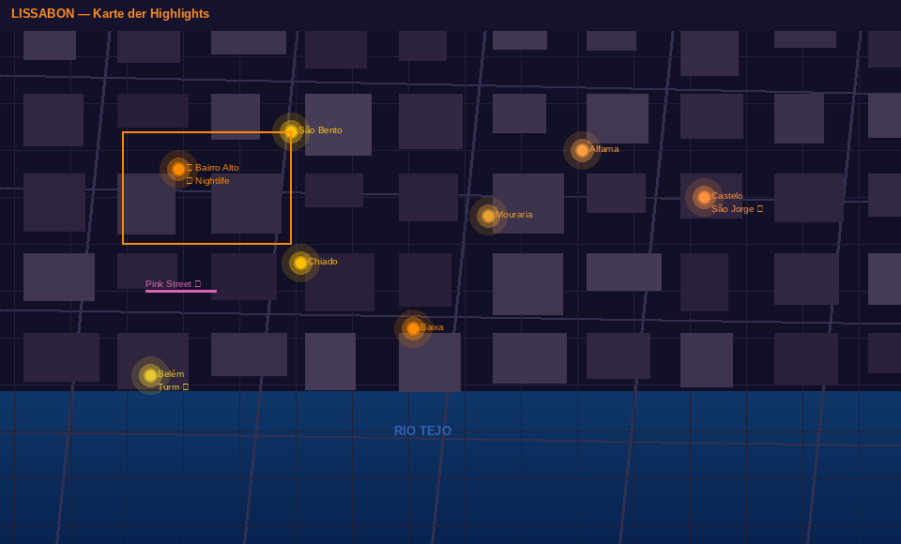
🇵🇹 Lissabon — Unterkunft
Bairro Alto / São Roque — 2-Zimmer-Wohnung
🛏 2 Schlafzimmer
🚿 2 Bäder
🏗 Balkon ✓
👥 4 Gäste
📍 Zentrallage
❄ Klimaanlage ✓
📌 Bairro Alto — direkt im Herz der 200+ Bars, Pink Street 10 Fußminuten entfernt
Preise (30. Okt. – 2. Nov., 3 Nächte)
Pro Nacht
~€130
3 Nächte
~€390
Reinigung & Gebühren
~€60–80
Gesamt für 4 Pers.
~€450–480
Pro Person
~€113–120
🔍 Airbnb: Lissabon durchsuchen →
📍 Alternativ in Chiado suchen: airbnb.com/s/Chiado--Lisbon (2 SZ, 4 Gäste, gleiche Daten)
⚠ Halloween-Wochenende — frühzeitig buchen!

Slide 5
🇵🇹 Lissabon — Tagesprogramm
TAG 1 — Do., 30. Okt.
TAG 2 — Fr., 31. Okt. · Halloween-Nacht
Ankunftstag
Highlights des Trips
✈ EW9602 landet LIS 12:20 · Einchecken in Bairro Alto
🍳 Kochkurs Cooking Lisbon ab 9:30 Uhr (4h, €110 p.P.)
🚶 SANDEMANs Stadtführung 15:30 @ Praça do Comércio
Mercado 31 de Janeiro · 3-Gang-Menü + Wein inklusive
(2,5h, Trinkgeld €10–15 · Baixa, Alfama, Aussichtspunkte)
Buchung: cookinglisbon.com/market-tour
🍽 Abendessen: Petiscos bei Tasca do Chico ab 20 Uhr
🕙 Halloween-Kneipentour 22 Uhr · €28 p.P.
🍺 Bairro Alto Kneipenbummel: 200+ Bars, €2–3 Bier
Treffpkt.: Praça Luís de Camões · 3 Bars · 1h offene Bar
Start @ Park Bar (Dachterrasse) → Pavilhão Chinês
Shots · Kostüm-Wettbewerb · VIP-Clubeintritt
🎶 Ab 1 Uhr: Brunch Electronik Halloween Special
Pavilhão Carlos Lopes · Chris Liebing B2B Luke Slater
TAG 3 — Sa., 1. Nov.
TAG 4 — So., 2. Nov.
Erkunden & Entspannen
Abreisetag
🌅 Ausschlafen — Pastéis de Nata bei Pasteis de Belém
☕ Morgen-Kaffee @ A Brasileira, Chiado
🚋 Straßenbahn 28: malerische Fahrt durch Alfama
🏰 Kurzer Besuch Castelo de São Jorge (optional)
🍺 Cerveja Musa Craft-Brauerei, Mouraria (lokale IPAs)
🛍 Souvenirs: Ginjinha-Likör, Sardinenkonserven
🌇 Miradouro da Graça: bester Sonnenuntergangs-Aussichtsp.
🚌 Transfer zum Flughafen (45 Min. einplanen)
🎵 Fado-Abend: Tasca do Chico oder Zé da Viola
✈ EW9603 18:00 LIS → 21:50 DUS
🌃 Pink Street Nacht: Pensão Amor + Music Box · Lux Frágil
Kneipentour: eventbrite.co.uk/e/1981093800888 · Kochkurs: cookinglisbon.com/booking · Stadtführung: neweuropetours.eu/lisbon · Lux Frágil: luxfragil.com

Slide 6
🇵🇹 Lissabon — Kostenübersicht
Posten | Details | p.P. | Gesamt ×4
Hin- und Rückflug | Eurowings EW9602/9603 DUS ↔ LIS | ~€170 | ~€680
Unterkunft | Airbnb Bairro Alto — 3 Nächte (inkl. Gebühren) | ~€115 | ~€460
Halloween-Kneipentour | Halloween Haunts — Chiado (31. Okt.) | €28 | €112
Kochkurs | Cooking Lisbon — Markt + 3-Gang-Menü + Wein | €110 | €440
Stadtführung | SANDEMANs — Praça do Comércio (Trinkgeld) | ~€12 | ~€48
Essen (3 Tage) | Mahlzeiten, Petiscos, Pastéis — Ø €15–25/Mahlzeit | ~€120 | ~€480
Getränke & Ausgehen | Bairro Alto + Pink Street + Clubs (3 Nächte) | ~€150 | ~€600
Sonstiges | Bolt/Uber, Trinkgelder, Souvenirs | ~€30 | ~€120
🏆 Gesamt | Lissabon, 30. Okt. – 2. Nov. 2025 | ~€735 | ~€2.940
💡 Budgetrahmen: €600–900 p.P. je nach Partylust. Bier ab €2–3, Supermarkt-Runs helfen sparen. Clubs (Lux Frágil, Brunch Electronik) kosten je ~€20–30 extra. Leitungswasser in Restaurants gratis.

Slide 7
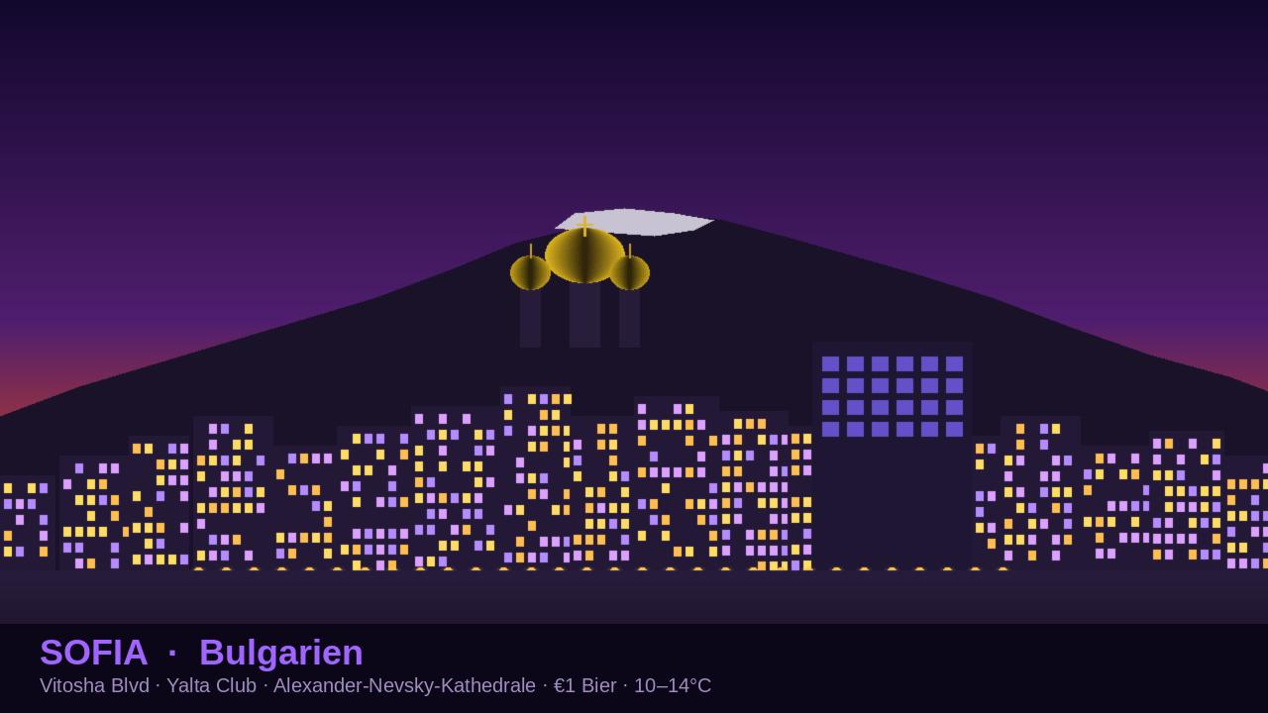
🇧🇬 Reiseziel 2 — Sofia, Bulgarien
Günstigstes Ziel — €1 Bier & Vitosha-Bergblick
Vitosha Blvd · Yalta Club · Alexander-Nevsky-Kathedrale · Studentski Grad
✈ Flugdauer
🍺 Bier
🌡 Wetter
~2h 30m
ab DUS
€1 – €2
(günstigstes Eu.!)
10–14°C 🧥
Ende Oktober
💰 Kosten ca.
🏙 Nightlife
📍 Ab Flughafen
~€520
pro Person
⭐⭐⭐⭐
Yalta · Sin City
DUS direkt
(Bulgaria Air/Ryanair)
Sofia ist mit Abstand das günstigste Ziel — ein Bier kostet €1–2, Abendessen in einem guten Restaurant ~€8–12. Die bulgarische Hauptstadt überrascht mit einer lebhaften Ausgehszene rund um den Vitosha Boulevard und den Studentenvierteln. Im Hintergrund: das Vitosha-Gebirge, direkt an der Stadtgrenze. Die Alexander-Nevsky-Kathedrale leuchtet nachts golden — perfekte Halloween-Kulisse.

Slide 8
🇧🇬 Sofia — Flüge
Hinflug: Deutschland → SOF (Sofia)
Option | Flug | Strecke & Datum | Abflug | Ankunft | Dauer | Preis p.P. | Gesamt (×4)
⭐ Empfohlen | Bulgaria Air (FB) | DUS → SOF 30. Okt. | Morgens | ~11:00 | ~2h 30m | ~€80–120 | ~€320–480
Option 2 | Ryanair (FR) | DUS → SOF 30. Okt. | Verschieden | Verschieden | ~2h 30m | ~€50–90 | ~€200–360
Vorabend | Bulgaria Air (FB) | DUS → SOF 29. Okt. | Abends | Abends | ~2h 30m | ~€90–130 | ~€360–520
Budget+ | Wizz Air (W6) | DUS → SOF 30. Okt. | Verschieden | Verschieden | ~2h 30m | ~€40–80 | ~€160–320
Rückflug: SOF (Sofia) → Deutschland (2. Nov.)
Flug | Strecke & Datum | Abflug | Ankunft | Dauer | Preis p.P. | Gesamt (×4)
Bulgaria Air / Ryanair (SOF→DUS) | SOF → DUS / 2. Nov. | Verschieden | Verschieden | ~2h 30m | ~€60–100 | ~€240–400
✅ DUS (Düsseldorf) → SOF (Sofia): Direktflüge mit Bulgaria Air und Ryanair. Flughafen Sofia liegt 10 km östlich vom Zentrum — Metro Linie M1 (€0,80, 20 Min.) direkt ins Zentrum. Buchen: bulgariaair.com · ryanair.com · wizzair.com · skyscanner.de
Hin & Zurück · 4 Personen
€320 – €560 gesamt

Slide 9
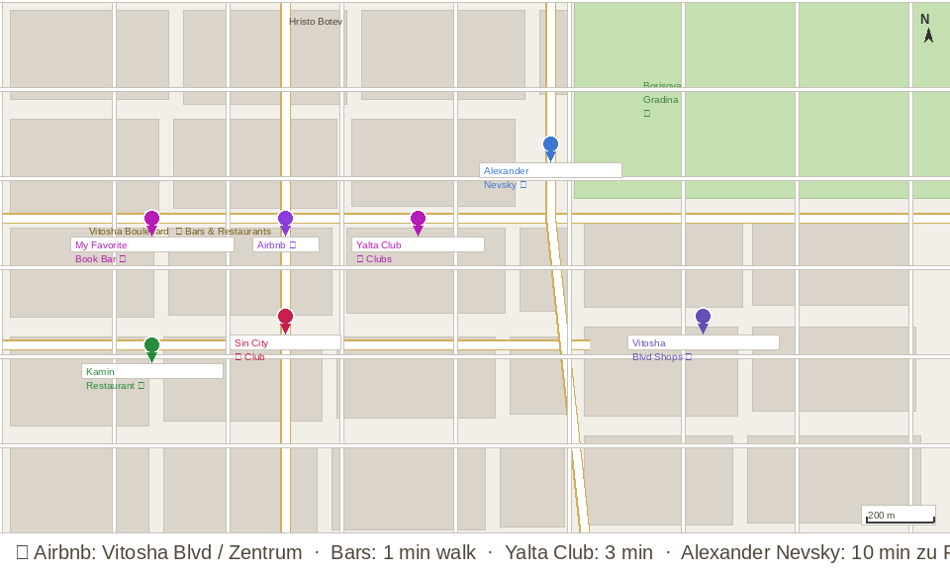
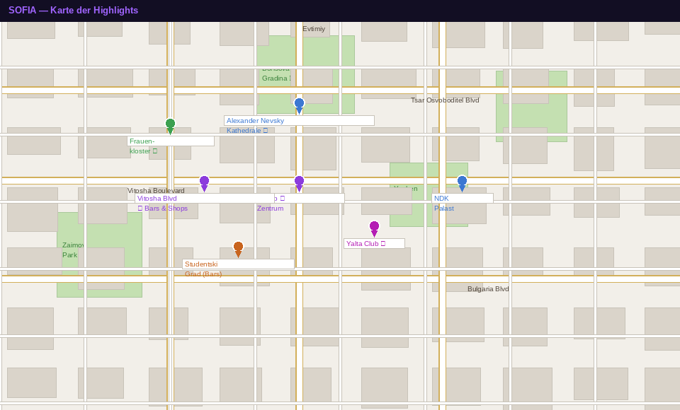
🇧🇬 Sofia — Unterkunft
Vitosha Blvd / Zentrum — 2-Zi.-Wohnung
🛏 2 Schlafzimmer
🚿 2 Bäder
🏗 Balkon ✓
👥 4 Gäste
❄ Klimaanlage ✓
🏔 Vitosha-Blick
📌 Vitosha Blvd / Stadtzentrum — direkt an der besten Bar-Meile, 10 Min. zu Fuß zur Kathedrale
Preise (30. Okt. – 2. Nov., 3 Nächte)
Pro Nacht
~€60–80
3 Nächte
~€180–240
Reinigung & Gebühren
~€30–50
Gesamt für 4 Pers.
~€210–290
Pro Person
~€53–73
🔍 Airbnb: Sofia durchsuchen →
📍 Alternativ im Studentenviertel suchen: airbnb.com/s/Studentski-Grad--Sofia (lebhafter, günstiger)
⚠ Halloween-Wochenende — frühzeitig buchen!

Slide 10
🇧🇬 Sofia — Tagesprogramm
TAG 1 — Do., 30. Okt.
TAG 2 — Fr., 31. Okt. · Halloween-Nacht
Ankunftstag
Highlights des Trips
✈ Landet SOF ~11:00 · Metro M1 ins Zentrum (€0,80!)
🏔 Morgens: Vitosha-Berg Wanderung (Bus/Gondel ab Stadtrand)
🏠 Einchecken in der Vitosha-Nähe
Bergblick über ganz Sofia — kostenloser Nationalpark
🚶 SANDEMANs Free Tour 14:30 @ Alexander-Nevsky-Platz
🍳 Bulgarischer Kochkurs 15:00 Uhr (3h, ~€45 p.P.)
Kathedrale, Präsidentenpalast, Rotunde Sveti Georgi
Shopska-Salat + Moussaka + Rakija-Verkostung
🍺 Erste Biere am Vitosha Blvd: €1–2 pro Bier (kein Tippfehler!)
🎃 Halloween Kneipentour ab 22 Uhr · ~€15 p.P.
🌃 Erste Nacht: Vitosha Blvd Bars & Lounge-Cafés
Studentski Grad: Sin City · Yalta Club · Mixtape 5
Clubs bis 5 Uhr morgens · €1 Bier die ganze Nacht
TAG 3 — Sa., 1. Nov.
TAG 4 — So., 2. Nov.
Erkunden & Ausgehen
Abreisetag
🕌 Alexander-Nevsky-Kathedrale innen (kostenlos, atemberaubend)
☕ Banitsa (bulgarisches Blätterteig-Gebäck) zum Frühstück (€0,50)
🏛 Nationales Historisches Museum (optional)
🛍 Souvenirs: Rosen-Öl, Rakija, Mamarnitsa (Glücksbringer)
🛒 Weiblicher Markt (Ženski Pazar): lokales Essen & Gewürze
🚇 Metro M1 zum Flughafen (€0,80, 20 Min.)
🍽 Abendessen: Mehana-Restaurant — Shopska + Bier €8 gesamt
✈ Bulgaria Air / Ryanair SOF → DUS (Nachmittag)
🌃 Letzte Nacht: Lozenets-Viertel Bars oder Yalta-Club-Afterparty
Kneipentour: eventbrite.com → "Sofia Halloween Bar Crawl" · Kochkurs: cookly.app → "Sofia Cooking Class" · Stadtführung: neweuropetours.eu/sofia · Yalta Club: yaltaclub.com

Slide 11
🇧🇬 Sofia — Kostenübersicht
Posten | Details | p.P. | Gesamt ×4
Hin- und Rückflug | Bulgaria Air / Ryanair DUS ↔ SOF | ~€140 | ~€560
Unterkunft | Airbnb Zentrum — 3 Nächte (inkl. Gebühren) | ~€65 | ~€260
Halloween Kneipentour | Bar Crawl Sofia (31. Okt.) | ~€15 | ~€60
Kochkurs | Bulgarische Küche — Moussaka + Rakija | ~€45 | ~€180
Stadtführung | SANDEMANs — Alexander-Nevsky (Trinkgeld) | ~€10 | ~€40
Essen (3 Tage) | Mehana, Banitsa, Markt — Ø €10–15/Mahlzeit | ~€90 | ~€360
Getränke & Ausgehen | Vitosha Blvd + Clubs (€1 Bier, 3 Nächte) | ~€120 | ~€480
Sonstiges | Metro, Uber, Souvenirs | ~€25 | ~€100
🏆 Gesamt | Sofia, 30. Okt. – 2. Nov. 2025 | ~€510 | ~€2.040
💡 Günstigstes Ziel: €1–2 Bier, €8 Abendessen, €0,80 Metro! Budgetrahmen: €400–650 p.P. Ideal wenn Ihr nach dem letzten Trip die Kasse schonen wollt — ohne auf Spaß zu verzichten.

Slide 12
⚖️ Direktvergleich — Lissabon vs. Sofia
🇵🇹 Lissabon
🇧🇬 Sofia
💰 Kosten p.P.
~€735
~€510 💸 Günstigstes Ziel!
✈ Flugdauer
3h 10m ab DUS
~2h 30m ab DUS
🛫 Flughafen
DUS — Eurowings / TAP
DUS — Bulgaria Air / Ryanair
🍺 Bierpreis
€2–3 (Super Bock / Sagres)
€1–2 (günstigstes Eu. 🏆)
🌡 Wetter Ende Okt.
17–22°C ☀
10–14°C 🧥
🎃 Halloween
⭐⭐⭐⭐ Clubs bis 6 Uhr
⭐⭐⭐⭐ Yalta · Sin City bis 5h
🏙 Viertel
Bairro Alto · Pink Street
Vitosha Blvd · Studentski Grad
🌟 Highlight
Fado · Atlantik-Charme
Alexander-Nevsky · Vitosha-Berg
🍳 Kochkurs
€110 p.P.
~€45 p.P.
🏠 Unterkunft p.P.
~€113–120
~€53–73 (3× günstiger!)
💡 Stärke
Nightlife-Weltklasse + Wärme
Extremes Budget + Überraschung

Slide 13
🏆 Trip Hall of Fame — Die Legende wächst
🇱🇻 2021
🇬🇷 2022
2025 · Next Stop
RIGA
ATHEN
✈
🍺 Bier: €0,80 — ewiger Rekord
🌅 Dachbar mit Akropolis-Blick
🌃 Clubs bis 7 Uhr morgens
🐟 Ouzo-Entscheidung: bereut
TRIP #5 — DIE WAHL IST GEFALLEN
🏆 Günstigster Trip aller Zeiten
🏆 Wärmster Trip bisher
🇵🇹 LISSABON
Nightlife-Hauptstadt des Atlantiks
17–22°C · Direktflug ab DUS
🇦🇱 2023
🇷🇸 2024
TIRANA
BELGRAD
🇧🇬 SOFIA
🥘 Bestes Essen: unerwartet gut
⛵ Splavovi-Clubs am Fluss
Günstigstes Ziel: €1 Bier
Vitosha · Clubs · Kathedrale
🎵 Barkeeper wurde Freund
🌄 Heimkehr beim Sonnenaufgang
🏆 Geheimtipp des Jahres
🏆 Wildeste Nacht aller Zeiten
📅 31. Oktober 2025 = Freitag
Jeder Trip unvergessen — Trip 5 wird der Beste

